Slide 1



CURSO TECNICO EM INFORMÁTICA
DISCIPLINA: LINGUAGEM DE PROGRAMAÇÃO
HISTORIA DO JAVA, LEITURA DO TECLADO , MÉTODOS, STRINGS, toUpperCase() e toLowerCase
Vídeo 3 da aula:
Prof. André Aparecido da Silva.
Disponível em: http://www.oxnar.com.br/aulas/java

Slide 2



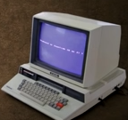
Como é executado na linguagem C.

Slide 3
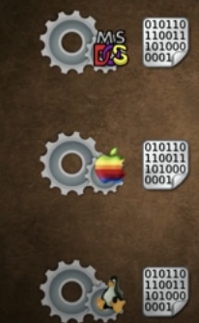


Linguagem C Multiplataforma
Linguagem C
Compilador para cada S.O.
S.O. para execução do código binário

Slide 4
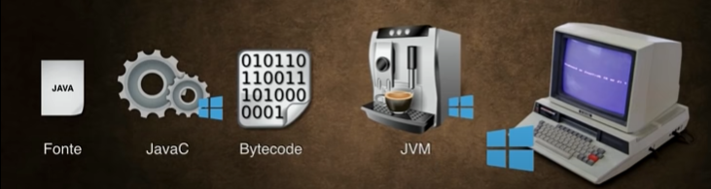
Linguagem Java Multiplataforma

Slide 5
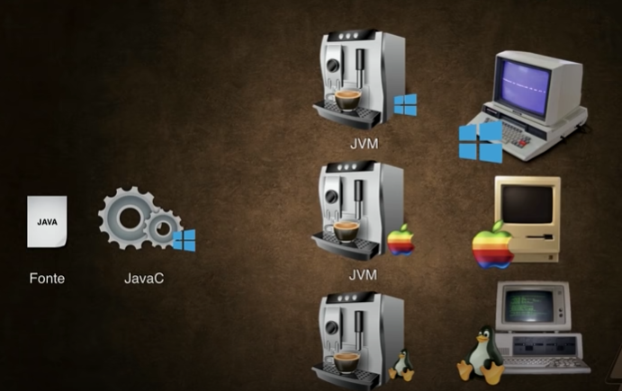
Linguagem Java Multiplataforma

Slide 6

Linguagem Java Multiplataforma
Escreva uma vez execute em qualquer lugar!

Slide 7


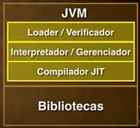
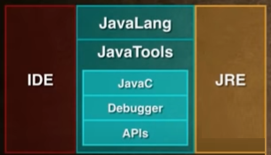
Componentes do Java

Slide 8
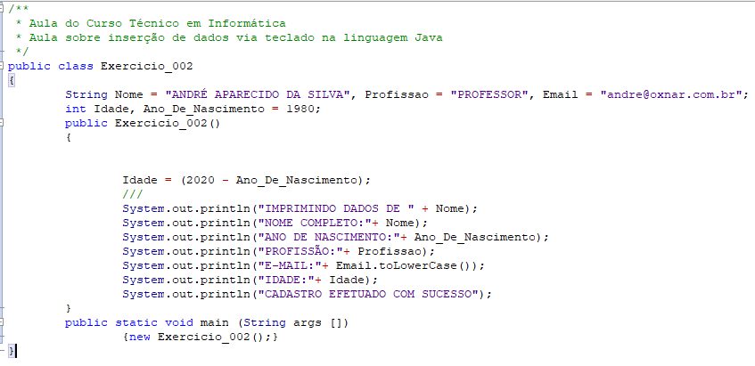
Exemplos de códigos

Slide 9
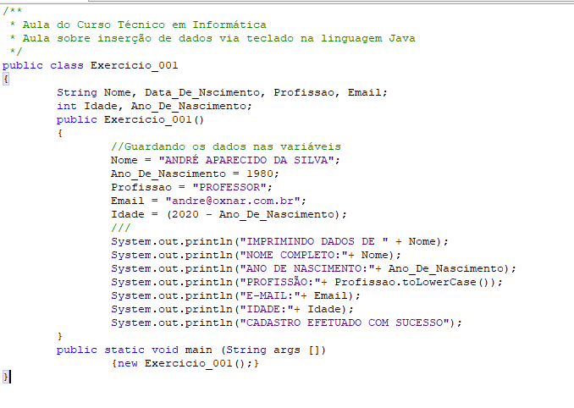
Exemplos de códigos

Slide 10
Por que as variáveis foram declaradas aqui e não dentro do método public Exercicio_001?
Exemplos de códigos

Slide 11
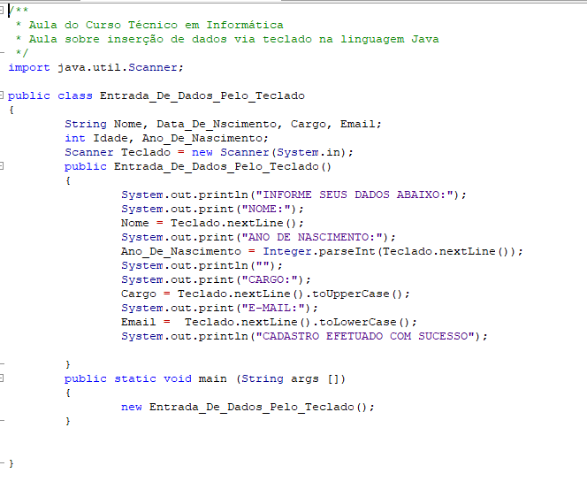
No código ficará assim

Slide 12
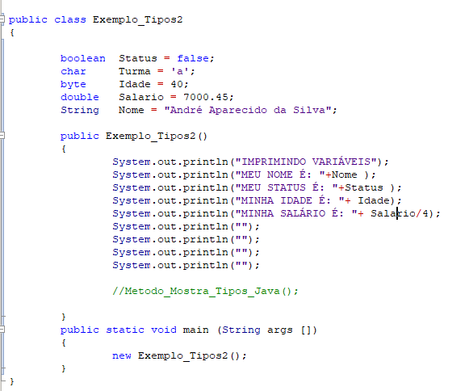
Exemplos de códigos

Slide 13
Atribuição de valores as variáveis
Após declaração de uma variável a atribuição é feita simplesmente usando o operador ‘=’
Idade = 18; //Tipo inteiro
Existe = true; //Tipo lógico
Sexo = ‘m’; //Tipo char
Valor = 9.16; //Tipo double
Nome = “Júlia Carolina Bertoldi Silva”; //String

Slide 14
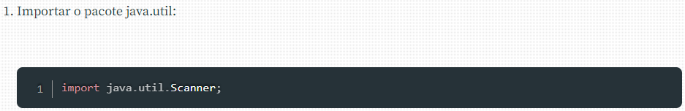
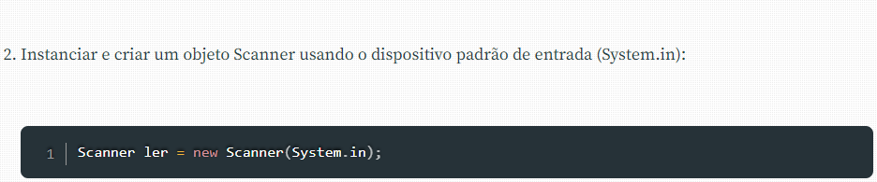
Leitura do teclado

Slide 15
Declaração Import
Um dos pontos fortes do Java é seu rico conjunto de classes predefinidas que você pode reutilizar em vez de “reinventar a roda”.
Essas classes são agrupadas em pacotes — chamados de grupos de classes relacionadas — e, coletivamente, são chamadas de biblioteca de classes Java, ou Java Application Programming Interface (Java API).
Exemplos:
Import java.awt.*;
Import javax.swing.*;
Import java.lang.*;
Import java.io.*;
Import java.sql*;

Slide 16
No código ficará assim

Slide 17
Tipo de variável | Comando para Ler via teclado
String | Teclado.nextLine();
Para byte | Teclado.nextByte();
Para inteiro | Teclado.nextInt();
Para float | Teclado.nextFloat();
Para double | Teclado.nextDouble();
Código de leitura via teclado
Atenção: É necessária a criação de uma variável do tipo Scanner que aqui chamamos de teclado. Mas você pode usar qualquer nome que não seja uma das palavras reservadas.

Slide 18
double nextDouble() | Retorna um número em notação de ponto flutuante normalizada em precisão dupla de 64 bits (usado para receber valores reais ou monetários);
boolean hasNextDouble() | Retorna true se o próximo dado de entrada pode ser interpretado como um valor double;
int nextInt() | Retorna um número inteiro de 32 bits;
boolean hasNextInt() | Retorna true se o próximo dado de entrada pode ser interpretado como um valor int;
Código de leitura via teclado
String nextLine() | Retorna uma cadeia de caracteres, por exemplo: “Oxnar- Curso Java”;
long nextLong() | Retorna um número inteiro de 64 bits.

Slide 19
O que são as expressões .toUperCase() e .toLowerCase?
String Var_Texto = “Júlia Bertoldi”;
Var_Texto.toLowerCase() → Deixa uma String minúscula;
Var_Texto.toUpperCase() → Deixa uma String Maiúscula;

Slide 20
Por que é importante fazer esta conversão?

Slide 21
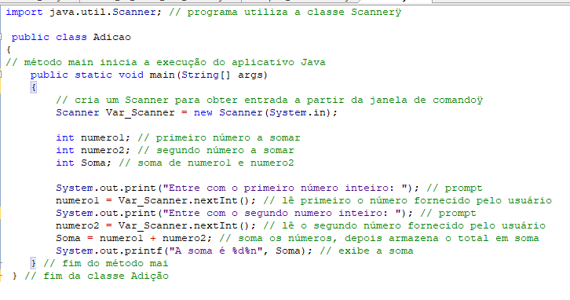
Outro exemplo de Scanner

Slide 22
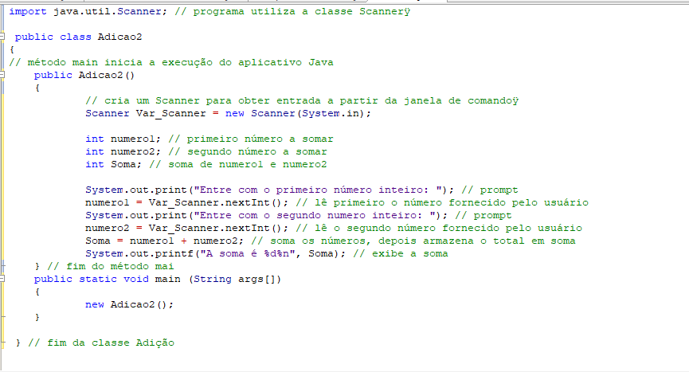
Outro exemplo de Scanner – Com método construtor

Slide 23
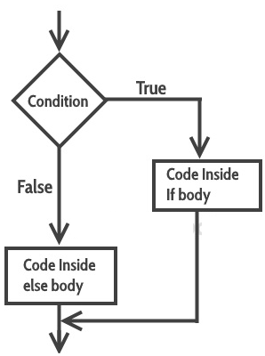
Sistema de decisão
As estruturas de condição possibilitam ao programa tomar decisões e alterar o seu fluxo de execução. É por meio delas que podemos dizer ao sistema: “execute a instrução A caso a expressão X seja verdadeira; caso contrário, execute a instrução B”.

Slide 24
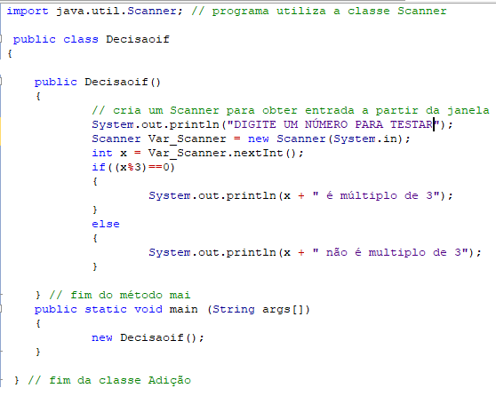
Sistema de decisão

Slide 25
OPERADORES LÓGICOS JAVA
OPERADOR | Descrição | Exemplos
> | Maior | if(a > b) {System.out.println(“”+a);}
>= | Maior ou igual | if(b>= a) {System.out.println(“”+b);}
< | Menor | if(b<a) {System.out.println(“”+b);}
<= | Menor ou igual | if(a<b) {System.out.println(“”+a);}
== | Igual | if(a==b) {System.out.println(“”+b);}
!= | Diferente | if(a!=b) {System.out.println(“”+b);}
Variáveis |  | int a = 10; Int b = 4; Int c = 6;

Slide 26
Operador de comparação
Este operador retorna o resto de uma divisão.
Exemplos:
3 % 4 = 4
6 % 5 = 1
38 % 3 = 2

Slide 27
Operador %
Este operador retorna o resto de uma divisão.
Exemplos:
3 % 4 = 4
6 % 5 = 1
38 % 3 = 2

Slide 28
Operadores aritméticos
Operador | Operação | Exemplo
Variáveis: |  | double Res = 0; int x = 3, int y =9;
+ | Soma | Res = x + y;
- | Subtração | Res = x – y;
* | Multiplicação | Res = x * y;
/ | Divisão | Res = y / x; Res = 108 / 4;
^ | Exponenciação | Res = 3^4; Res = 2^10; Res = 10^2;
% | Resto | Res = x % y; Res = y % x; Res =10%4

Slide 29
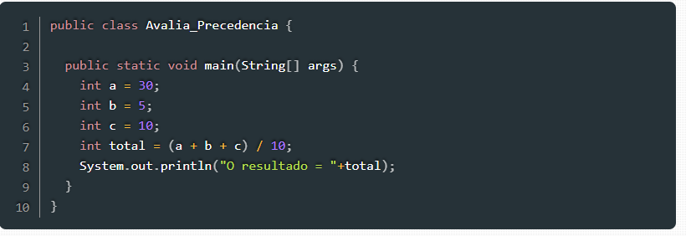
Operadores aritméticos

Slide 30
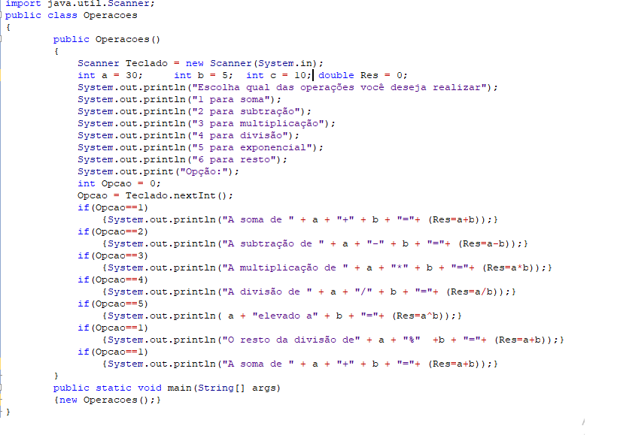
Exemplo de código com if/else

Slide 31
Exercício 01
Elabore o algoritmo anterior com inserção de dos valores a, b e c através do teclado

Slide 32
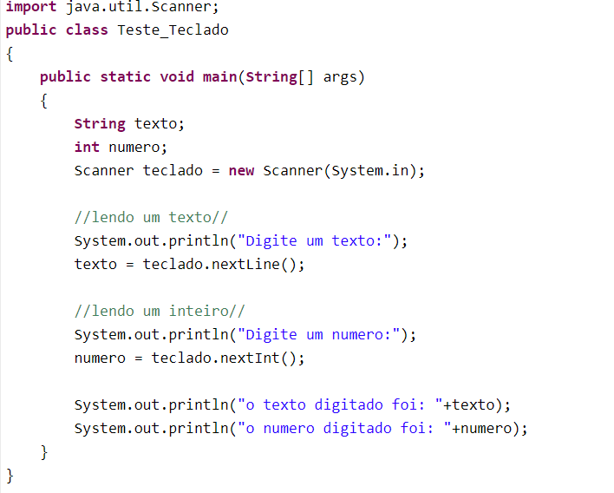
CRIE O ALGORITMO ABAIXO E MOSTRE QUAL O RESULTADO DE SUA EXECUÇÃO
Exercício 02

Slide 33
CRIE O ALGORITMO ABAIXO E MOSTRE QUAL O RESULTADO DE SUA EXECUÇÃO
OPERADOR | Descrição | Exemplos
> | Maior | if(a > b) {System.out.println(“”+(a+b));}
>= | Maior ou igual | if(b>= a) {System.out.println(“”+(b-10));}
< | Menor | if(b<a) {System.out.println(“”+b+20);}
<= | Menor ou igual | if(a<b) {System.out.println(“”+a-50);}
== | Igual | if(a==b) {System.out.println(“”+b+100);}
!= | Diferente | if(a!=b) {System.out.println(“”+(b = b-a));}
Variáveis |  | int a = Inserir via teclado; Int b = 4; Int c = 6;
Exercício 03

Slide 34
CRIE O ALGORITMO ABAIXO E MOSTRE QUAL O RESULTADO DE SUA EXECUÇÃO
Faça um algoritmo para ler dois números inteiros e informar se estes são iguais
ou diferentes.
Exercício 04

Slide 35
CRIE O ALGORITMO ABAIXO E MOSTRE QUAL O RESULTADO DE SUA EXECUÇÃO
Escrever um programa em Linguagem Java para ler um número inteiro e informar se ele é divisível por 5. (Dica use o operador %)
Exercício 05

